Slide 1
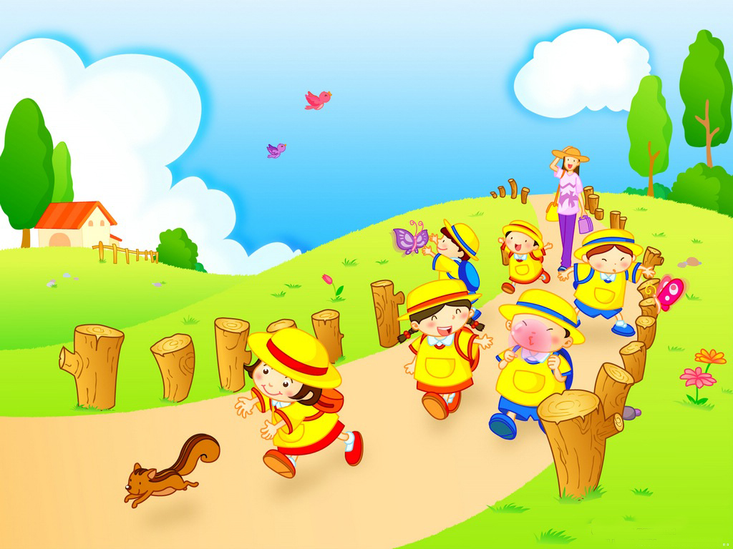
welcome

Slide 2
Con luyện đọc lại các tiếng, từ sau.
chum
cúp
tôm hùm
chùm nho
búp bê

Slide 3
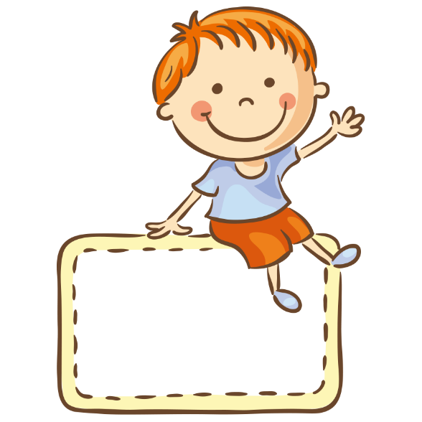
Thứ hai ngày 22 tháng 11 năm 2021
Tiếng Việt
uôm
Bài 53 :
uôm

Slide 4
uôm
uô
m
uô - mờ - uôm

Slide 5
1. Làm quen
buồm
buồm
b
uồm

Slide 6
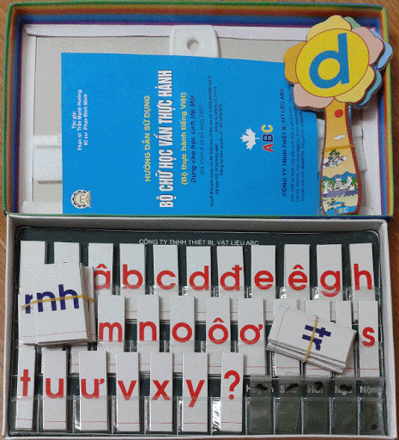

Slide 8
Nghỉ giải lao

Slide 9
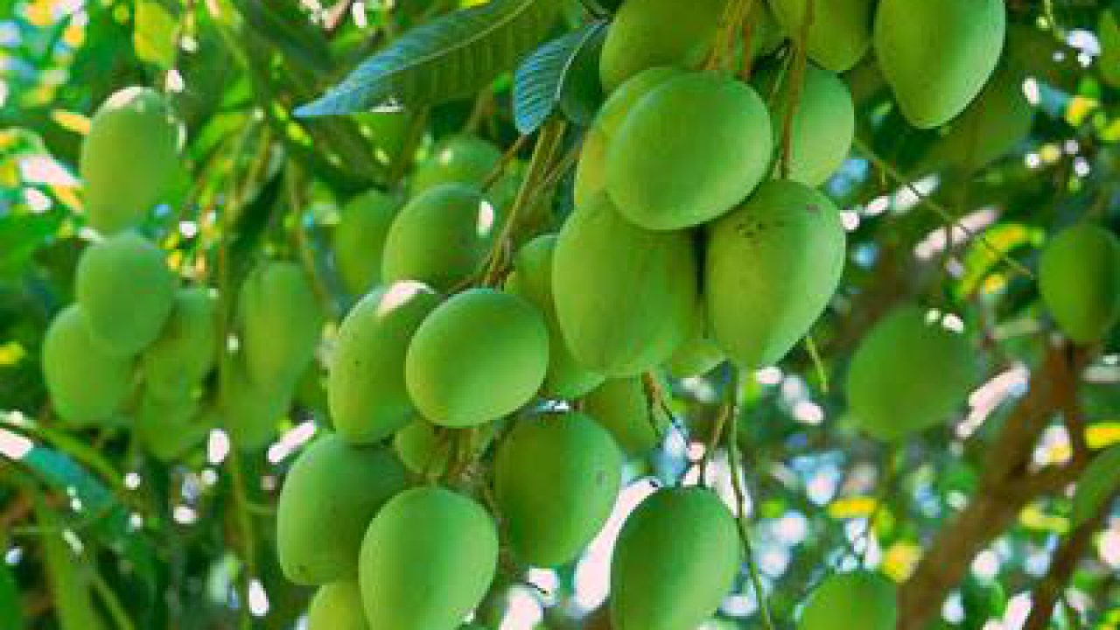
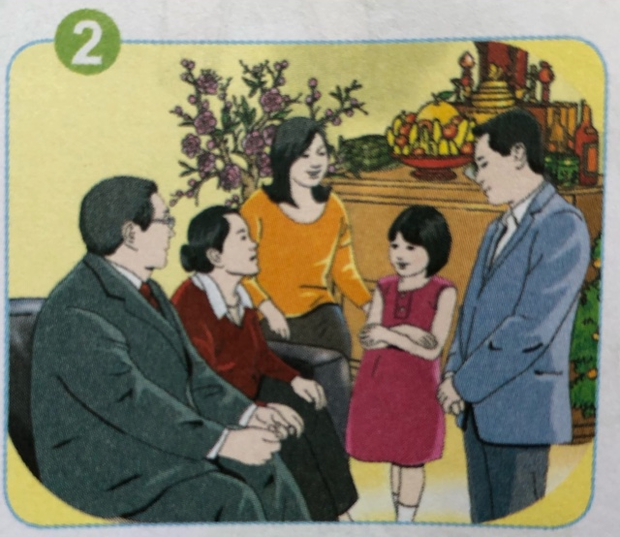
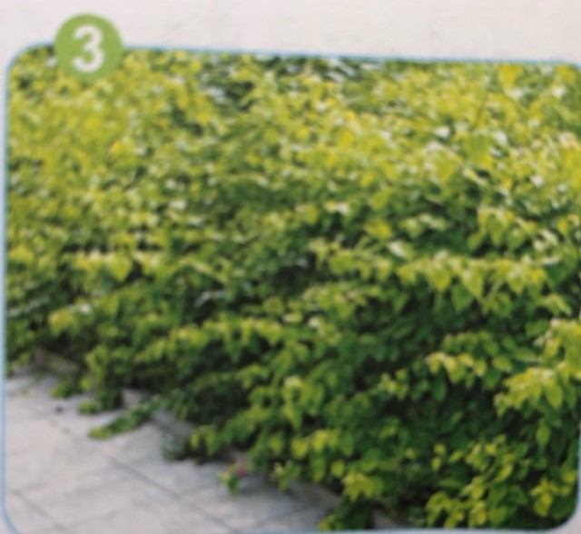
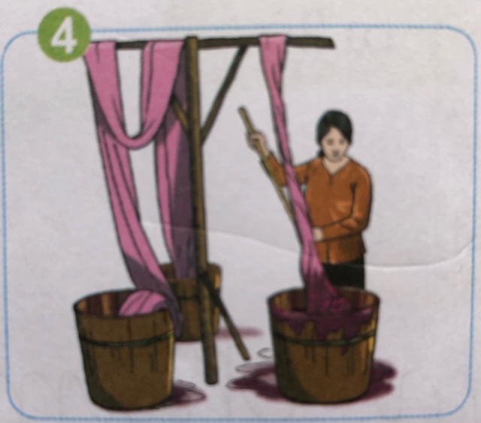
qu¶ muçm
sum häp
um tïm
nhuém

Slide 10
2. Tiếng nào có vần uôm? Tiếng nào có vần um ?
2. Tiếng nào có vần uôm? Tiếng nào có vần um ?
qu¶ muçm
sum häp
um tïm
nhuém

Slide 11
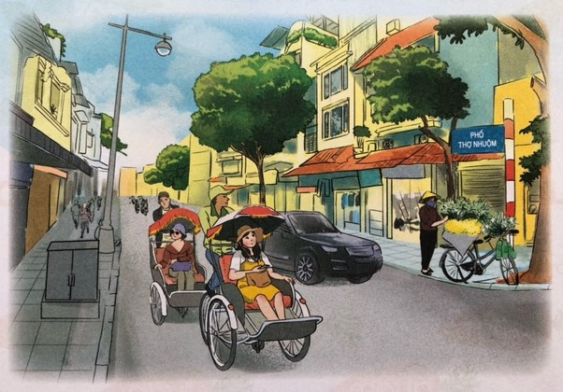

Slide 12
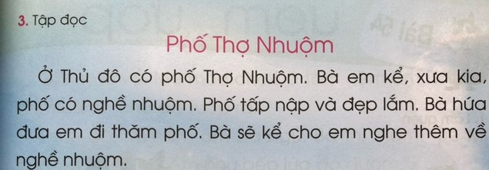

Slide 13
Ghép đúng
a. Ở thủ đô
1. tấp nập và đẹp lắm.
b.Phố
2. có phố Thợ Nhuộm.

Slide 14
Ghép đúng
1. Ở thủ đô
có phố Thợ Nhuộm.
2.Phố
tấp nập và đẹp lắm.

Slide 15
4. Tập viết

Slide 17
Phố Thợ Nhuộm
?
Ở Thủ đô có Phố Thợ
Nhuộm. Bà em kể, xưa kia,
phố có nghề nhuộm.

